Slide 1

44,47,121
250,138,4
59,56,56
175,171,171
项目进展
小组成员:冯韵嘉 李新豪 张乐宇 华睿祺
仝启航 杨圣宇

Slide 2

01
人员分工
02
第一个sprint的计划
目录
03
版本控制 过程管理
04
数据库设计

Slide 3

人员分工
前端: 张乐宇
移动端：李新豪
数据库设计：冯韵嘉
后端：仝启航
测试：华睿祺
文档：杨圣宇

Slide 4



第一个sprint的计划
需求,开发
build test
实现
下一个迭代计划

Slide 5
需求
功能性需求：
电影文字描述、电影海报、电影截图展示、搜索功能（关键字搜索和日期索引）
卖票功能（儿童票，成人票，老年票）
座位图可视化、选座、VIP选座
模拟刷卡和现金支付、电影票发送到email、在软件中可以查看已购买的票、打印票据为PDF、二维码或条形码验证电影票
用户功能、快捷支付、查看周收入（所有电影和单个电影）、收入图
比较电影票房、比较结果图
响应式布局适配手机用户、并发

Slide 6
需求
功能性需求：
电影文字描述、电影海报、电影截图展示、搜索功能（关键字搜索和日期索引）
卖票功能（儿童票，成人票，老年票）
座位图可视化、选座、VIP选座
模拟刷卡和现金支付、电影票发送到email、在软件中可以查看已购买的票、打印票据为PDF、二维码或条形码验证电影票
用户功能、快捷支付、查看周收入（所有电影和单个电影）、收入图
比较电影票房、比较结果图
响应式布局适配手机用户、并发

Slide 7
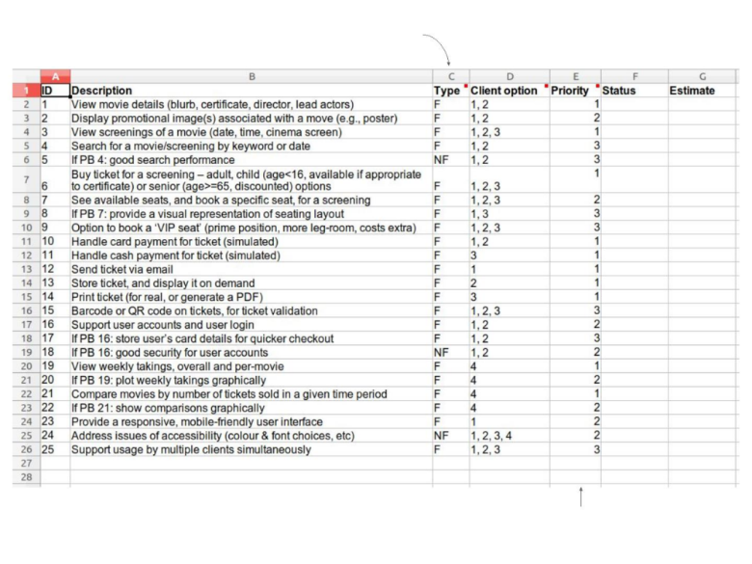
需求
非功能性需求：
1)高搜索性能
2)安全性
3)解决无障碍问题（accessibility）

Slide 8
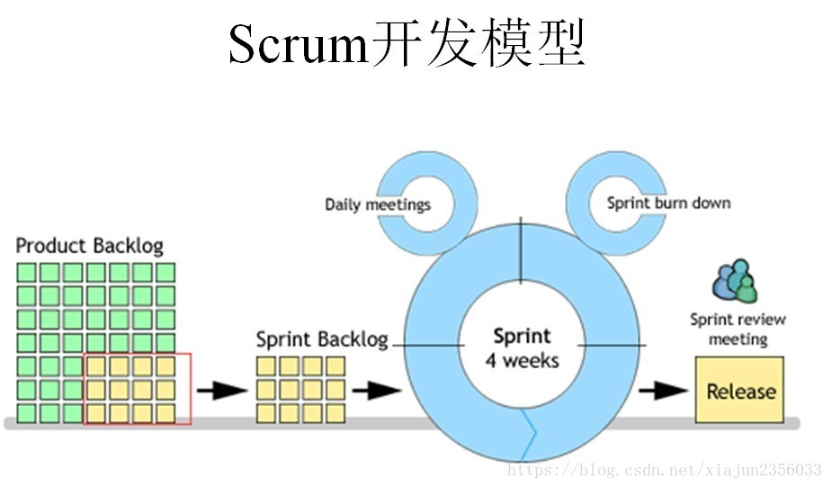
开发
使用敏捷开发将项目分为5个部分：
前端、安卓端、测试、后端服务层（Service）以及后端数据层（DB）
相互独立，同时进行。 预计通过三次迭代完成上述需求：
1.响应式、无障碍化、用户系统、电影描述、海报展示和截图展示、支付功能和买票功能。
2.搜索功能、选座、快捷支付、出票和打印票据、二维码和条形码验证。
3.查看周收入、比较电影票房以及生成图表、测试。

Slide 9
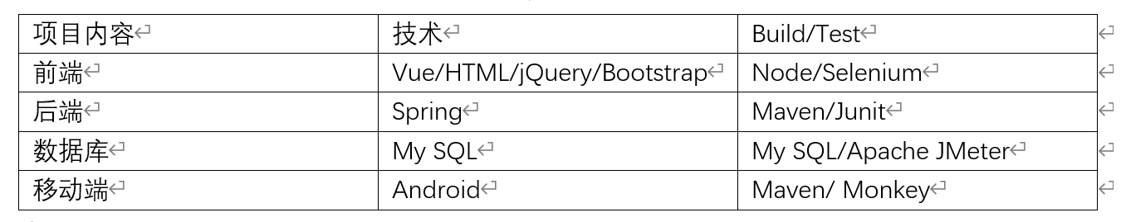
Build test 和实现

Slide 10
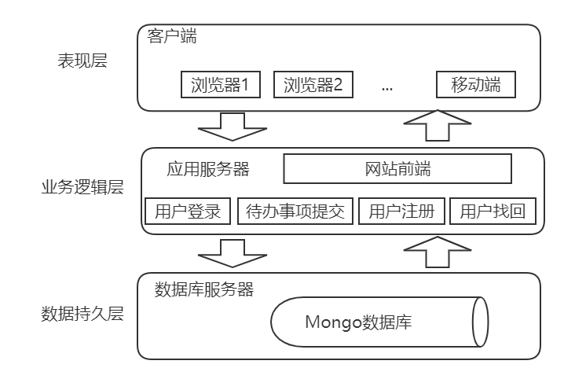
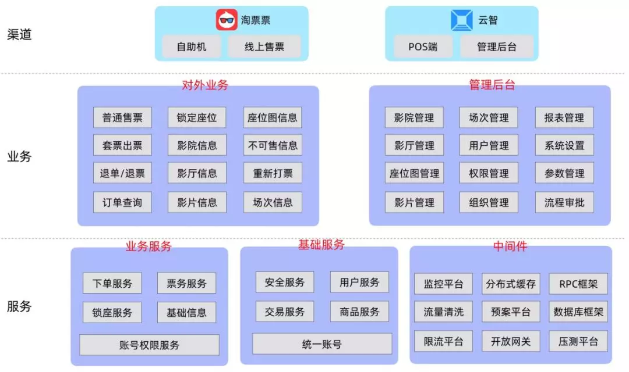
应用架构
MySQL

Slide 11
下一个迭代的计划
1进行权重最高（1）的功能性需求开发：
1).电影文字描述
2).电影截图展示
3).卖票功能（儿童票，成人票，老年票）
4).模拟刷卡和现金支付、电影票发送到email、在软件中可以查看已购买的票、打印票据为PDF
5).查看周收入（所有电影和单个电影）
6).比较电影票房
2根据已建立的数据库模型创建数据库各表
3 确立具体需求开发分工
4 确立开发工具IDE，数据库软件
5 确立版本控制工具
6 确立测试工具
7 确立接口规范
8 撰写软件开发架构文档

Slide 12
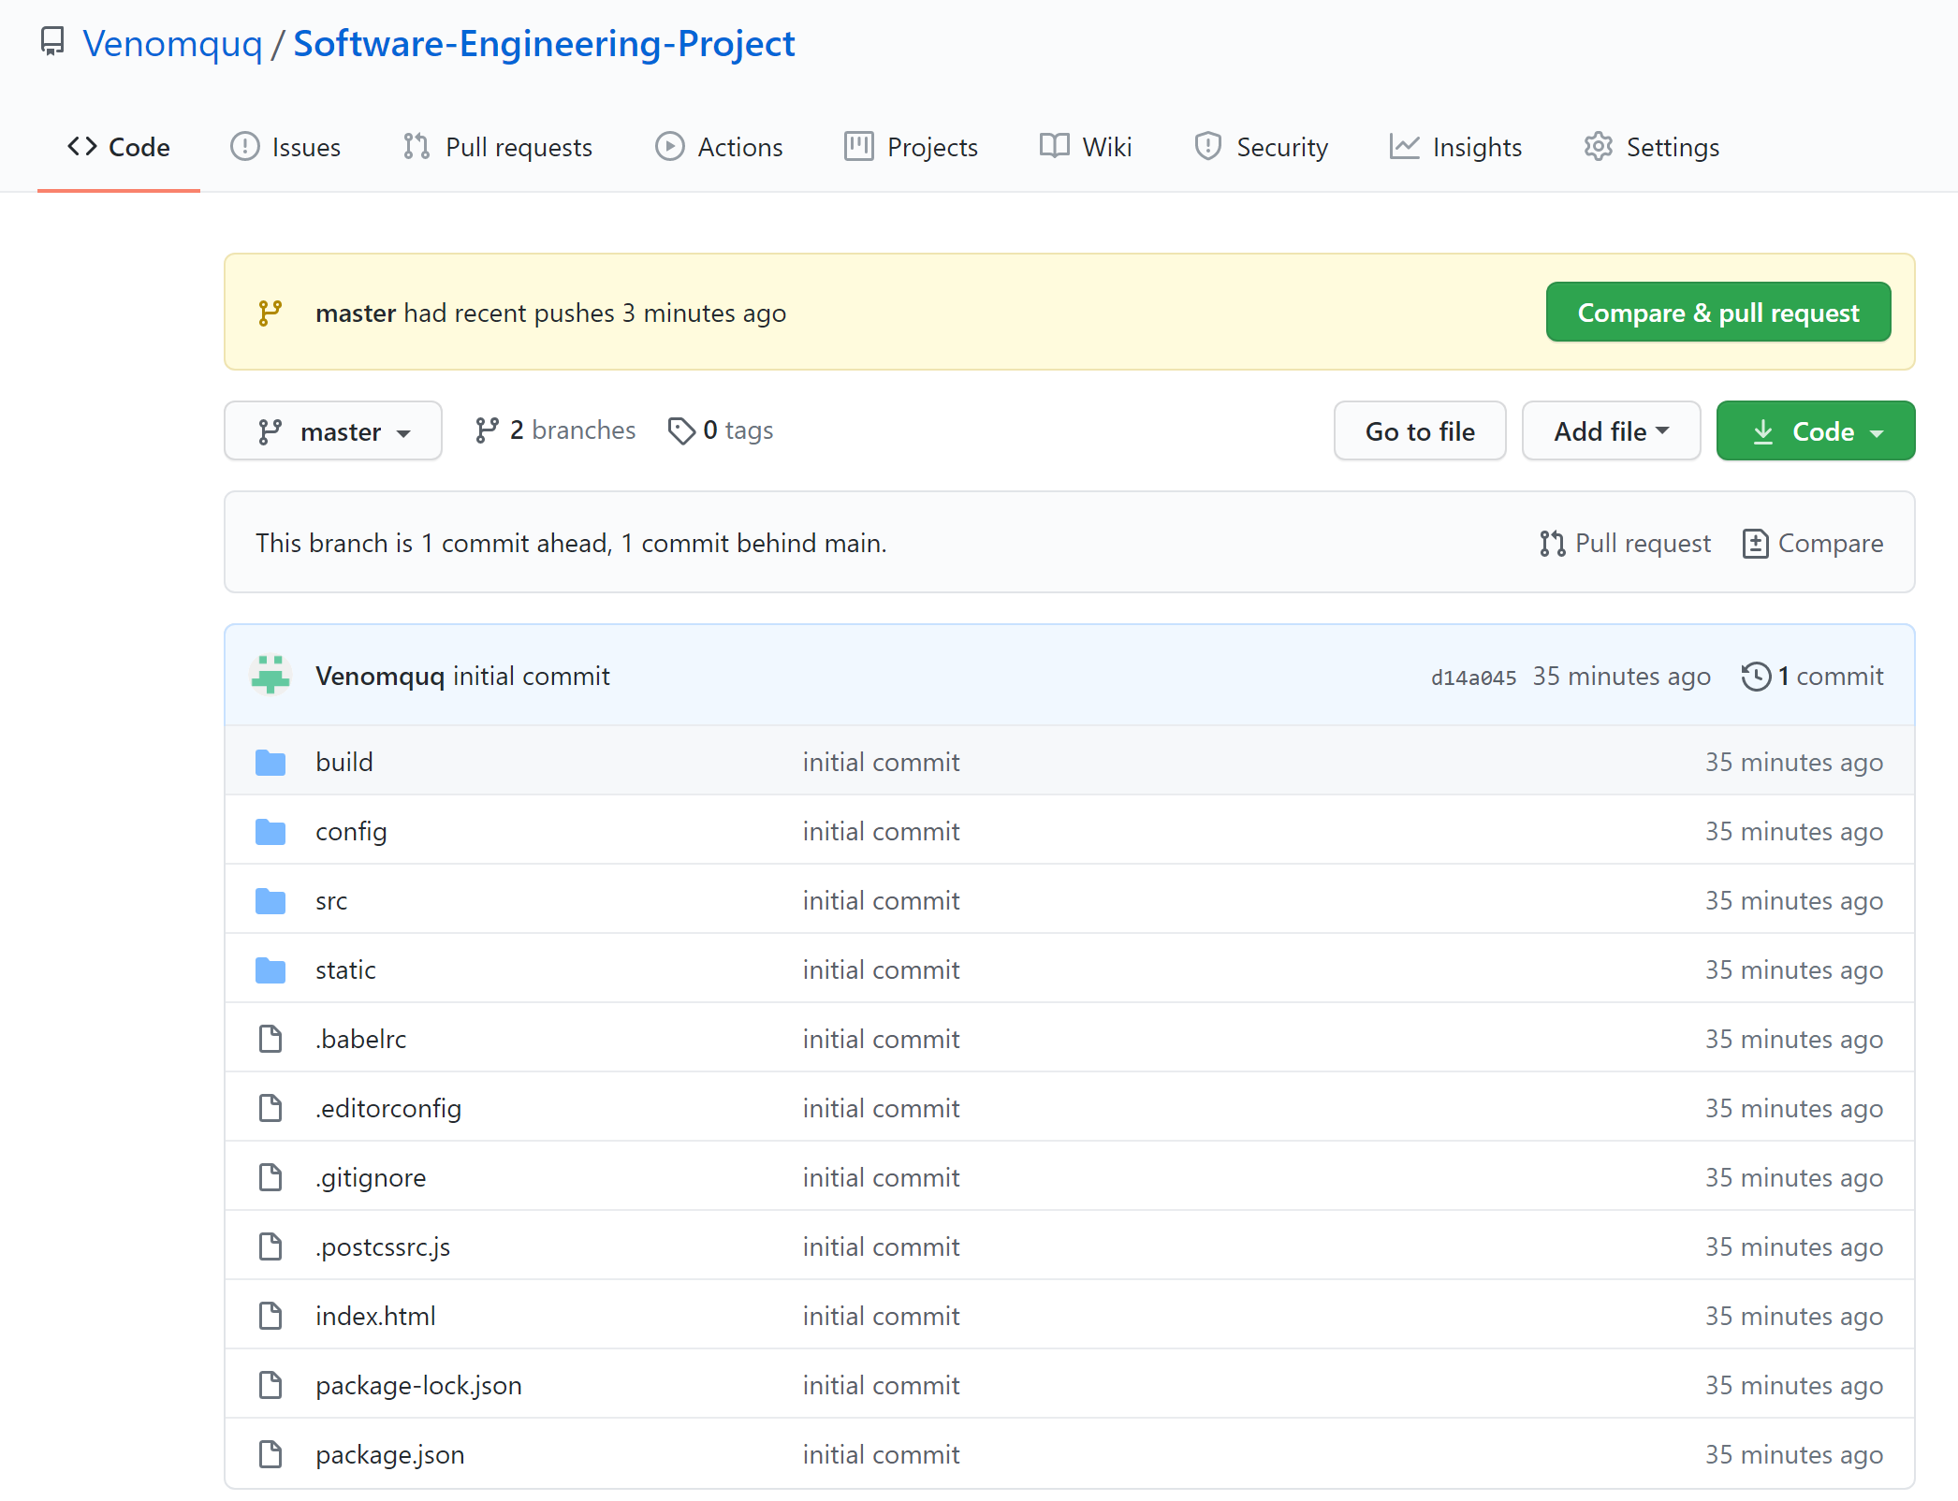
版本控制
第一次迭代完成网页前端，后端业务层及数据库的搭建
第二次迭代完成移动端的开发
第三次迭代完成项目测试
项目地址：https://github.com/Venomquq/Software-Engineering-Project/tree/master
开发过程管理：采用敏捷开发

Slide 13
过程管理
阶段一：进行需求分析
阶段二：软件设计与实现，包括架构设计，数据库设计，界面设计
阶段三：软件检验（validation & verification），包括组件测试，系统测试和验收测试
阶段四：软件演化，对已开发软件提出新的需求，加以改进

Slide 14
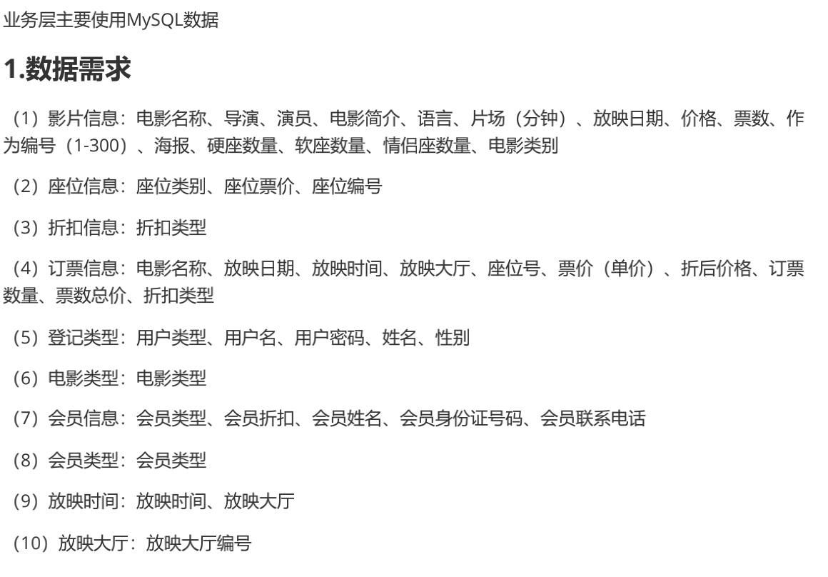
数据库设计

Slide 15
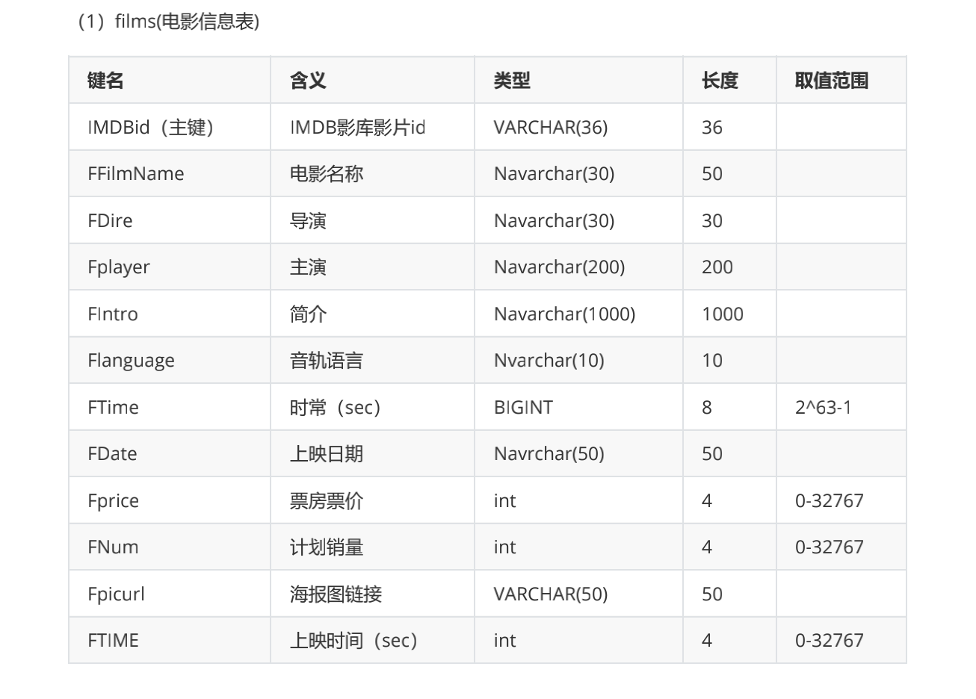
数据库主表设计

Slide 16
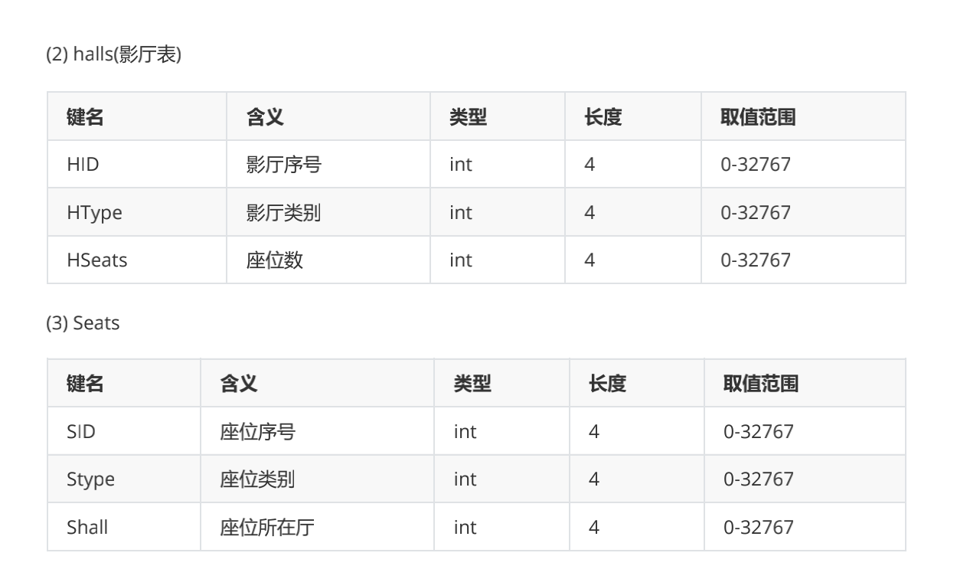
数据库主表设计

Slide 17
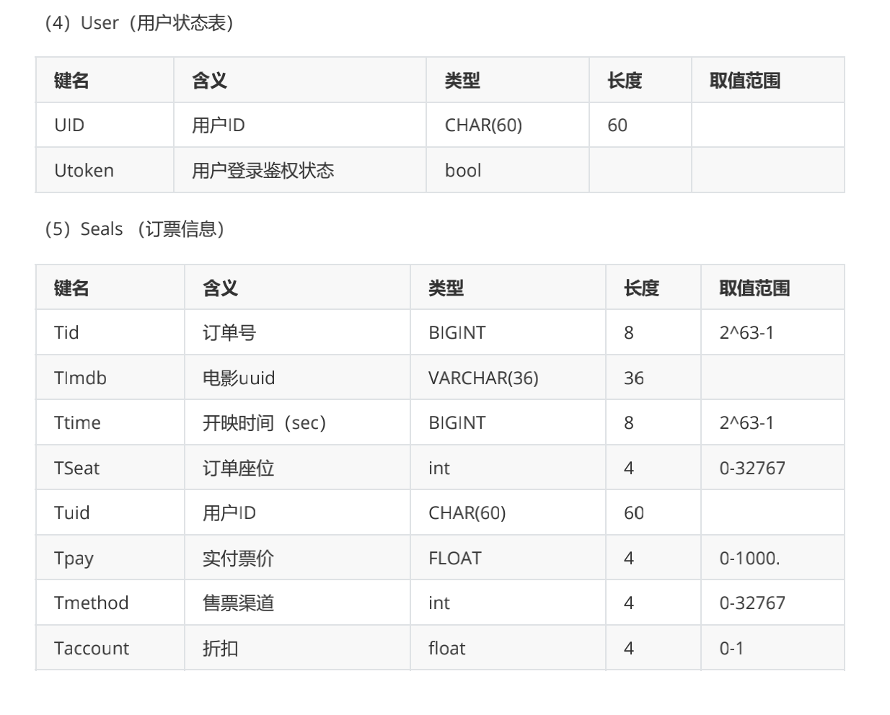
数据库主表设计

Slide 18
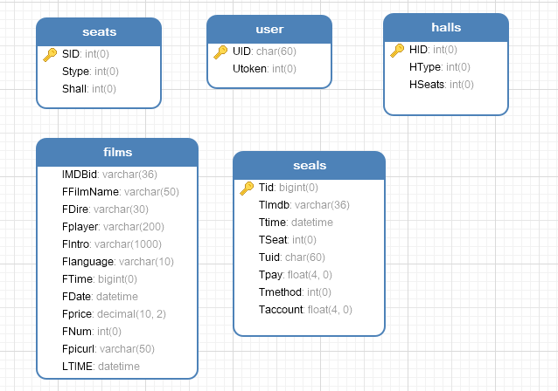
ER Diagram

Slide 19
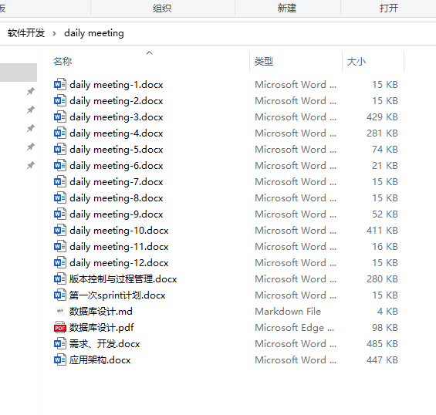
Daily meeting记录
2020/12/02/16:47
2020/12/23 18:12
2021/01/29 14:22
2021/02/04 19:13
2021/02/09 20:44
2021/02/18 12:35
2021/02/22 16:32
2021/02/26 11:15
2021/02/28 17:42
2021/03/03 14:52
2021/03/05 20:44
2021/03/07 15:04

Slide 20
Thanks for watching!

